Slide 1
Внеурочное занятие по математике
«Использование цифровой лаборатории Точка Роста»
Круглова Л.Н.,
учитель математики и физики
ГБОУ ООШ пос. Подгорный

Slide 2
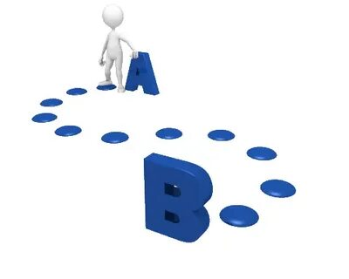
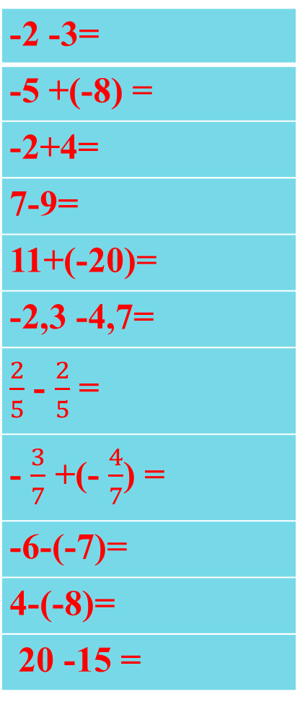
«Составь слово»
-2 -3=
-5 +(-8) =
-2+4=
7-9=
11+(-20)=
-2,3 -4,7=
$\frac{2}{5}$ - $\frac{2}{5}$ =
- $\frac{3}{7}$ +(- $\frac{4}{7}$) =
-6-(-7)=
4-(-8)=
20 -15 =

Slide 3
Тема «Температура. Действия с положительными и отрицательными числами»

Slide 4
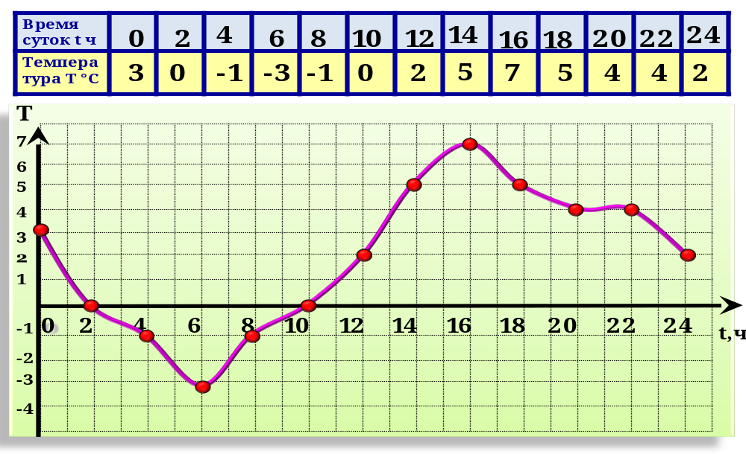
Температура воздуха на 30 марта 2025 в пос Подгорный

Slide 5

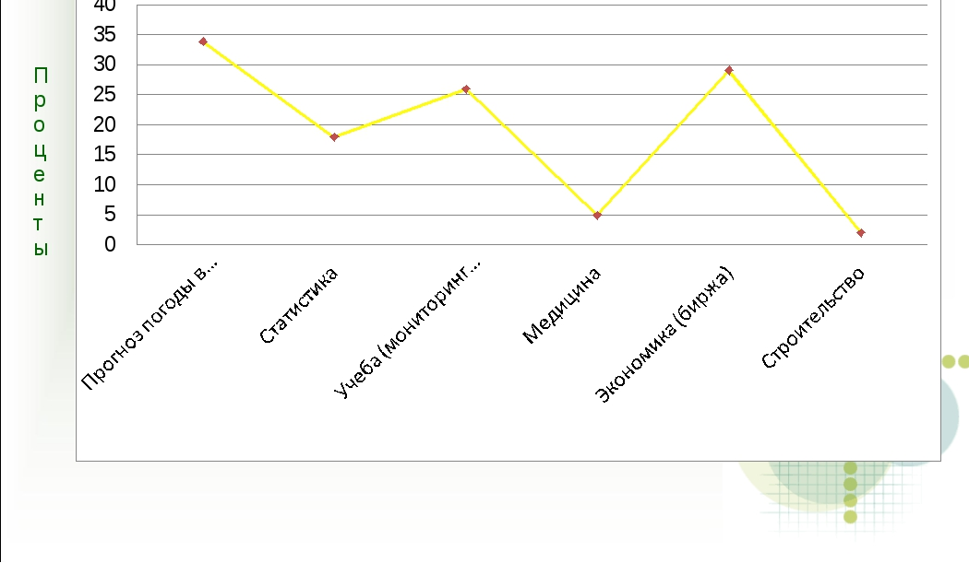
Использование графика в повседневной жизни

Slide 6
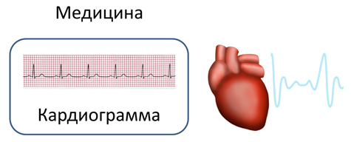

Slide 7
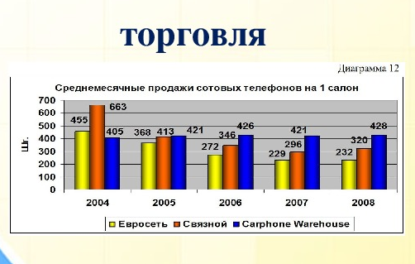

Slide 8
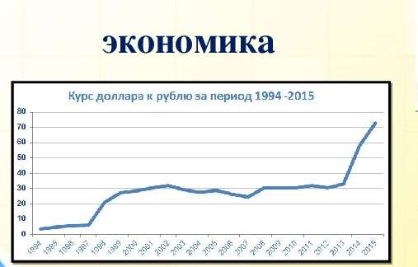

Slide 9
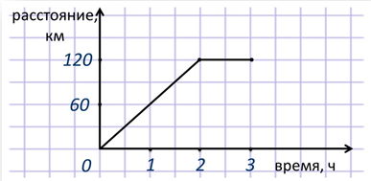

Графики часто используют для изображения движений.
График движения автомобиля. На горизонтальном луче отмечено время движения. На вертикальном луче – расстояние автомобиля от дома.

Slide 10
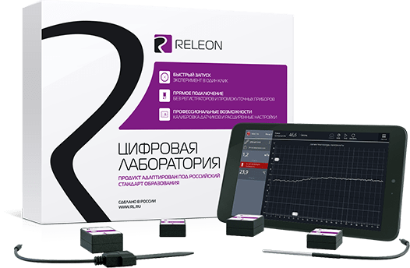
Практическая работа.
«Измерение температуры горячей и холодной воды с помощью мультидатчика цифровой лаборатории Точка Роста. Составление графика.

